Slide 1
Program Pencatatan Agenda Sepakbola (PPAS)
FINAL PROJECT OBJECT ORIENTED PROGRAMMING

Slide 2
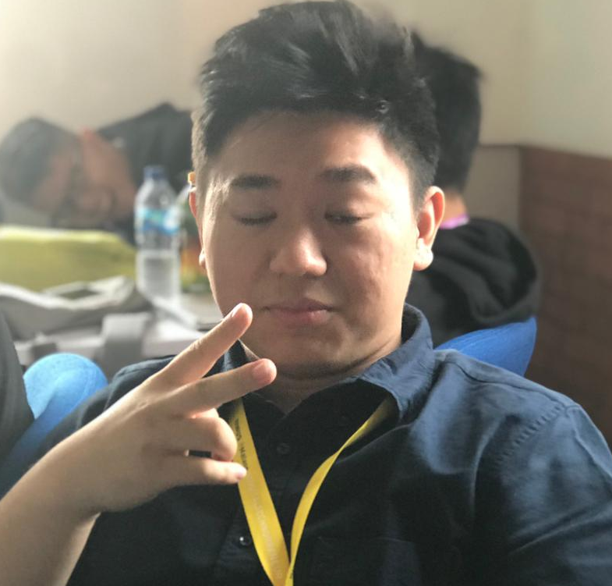
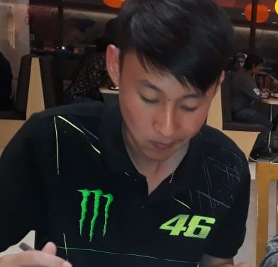
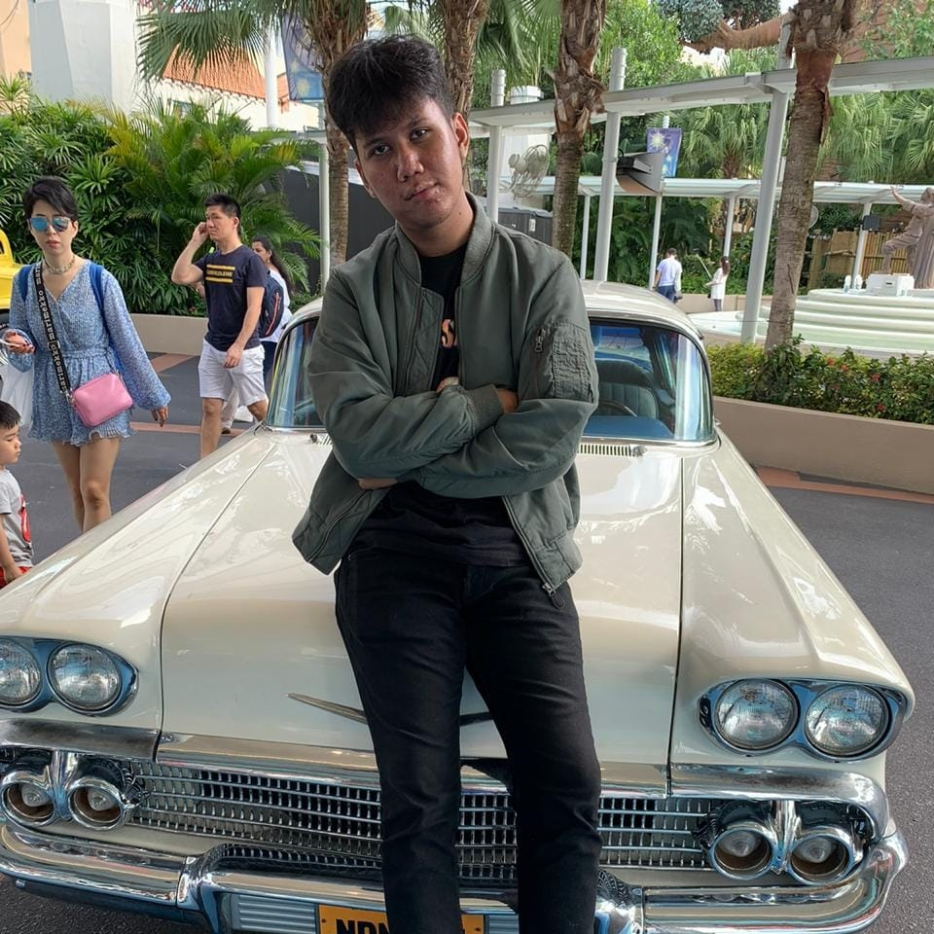
TEAM 7
VINCENTIUS SUTANTO
DANIEL ALFERIAN
I MADE KRISHNA WIRABUANA
2301879583
2301885900
2301947376

Slide 3
TOPIC:
SOCCER AGENDA

Slide 4
BACKGROUND
1
2
3
4
PERKEMBANGAN TEKNOLOGI
SEPAKBOLA
Sepakbola menempati posisi yang spesial di hati masyarakat.
Perkembangan teknologi merupakan hal yang pasti.
SANGAT LUAS
NEEDS SYSTEM
Dunia sepakbola merupakan dunia yang sangat luas dan mencakup banyak hal.
Dibutuhkan program yang tersusun dengan baik untuk memudahkan pendataan.

Slide 5
REASON
Kami memilih untuk mengambil topik ini adalah karena bagi kami, perlu adanya sebuah program yang tersusun dengan baik untuk memudahkan pendataan dalam dunia sepak bola. Selain itu, program tersebut harus mudah untuk dimengerti, digunakan, dan dapat bermanfaat.

Slide 6
WHOA!
Nama dari program yang kami buat ini merupakan Program Pencatatan Agenda Sepakbola Indonesia (PPAS).

Slide 7
THEORY
CLASS & OBJECT
INHERITANCE
ARRAYLIST
INTERFACE
Class merupakan kumpulan data dan method untuk suatu tujuan tertentu (digabungkan menjadi satu). Object merupakan representasi atau bagian dari kelas.
Suatu cara penurunan sifat dari parent (superclass) ke child (subclass). Dengan begitu, subclass dapat memiliki seluruh atribut dan method superclass
Arraylist adalah array yang bersifat dinamis sehingga permasalahan terhadap panjang array dapat diatasi. Artinya, arraylist dapat digunakan tanpa perlu tahu pasti jumlah array yang akan dibuat.
Interface merupakan suatu class yang berisikan abstract. Interface ini biasa digunakan untuk menuliskan dan menggabungkan method yang berhubungan. Di implementasikan pada kelas

Slide 8
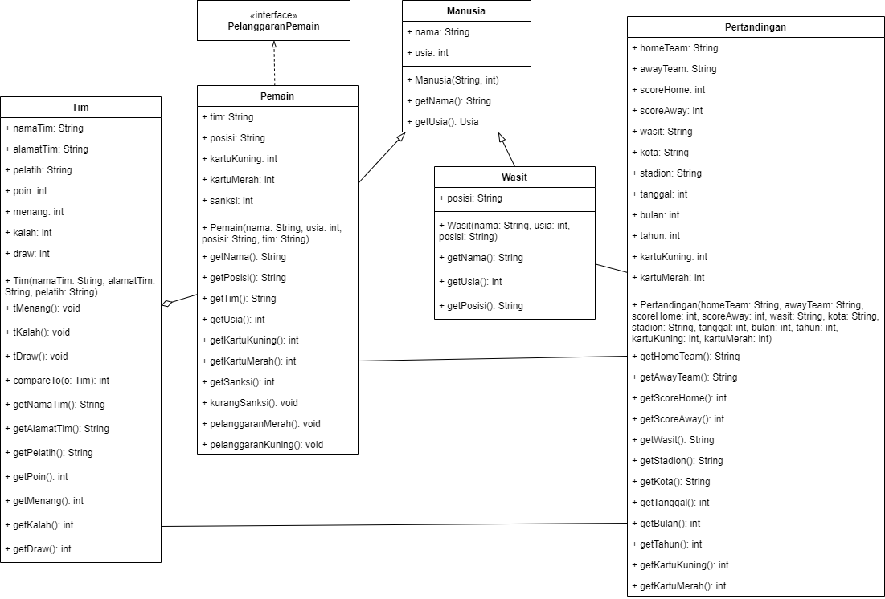
CLASS DIAGRAM

Slide 9
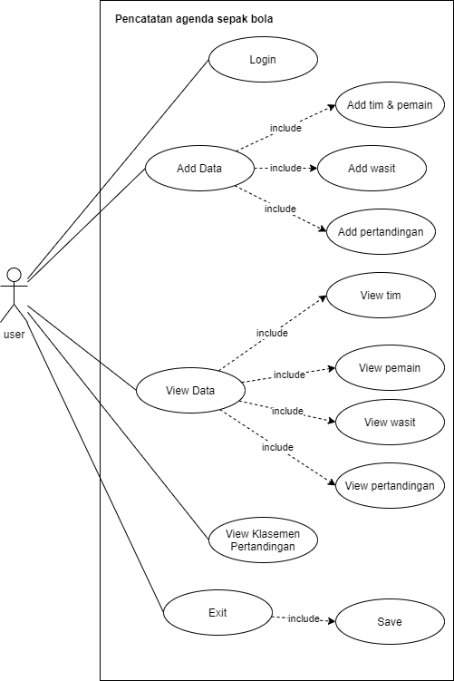
USE CASE

Slide 10
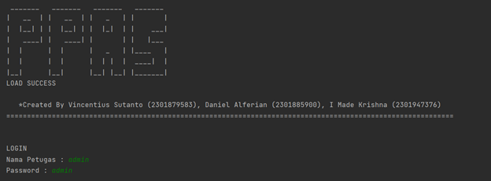
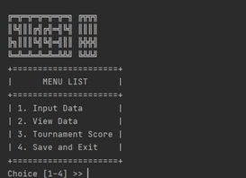
TAMPILAN PROGRAM

Slide 11
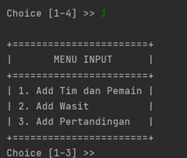
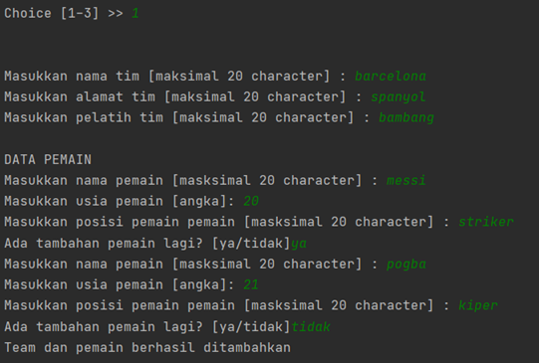
MENU INPUT

Slide 12
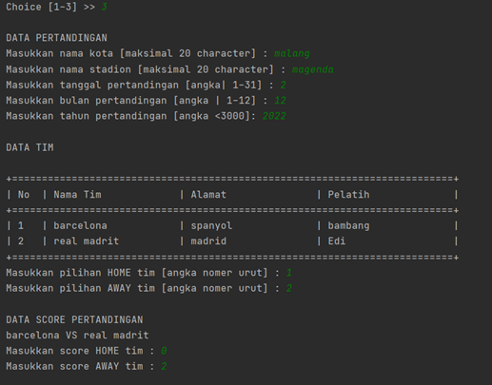
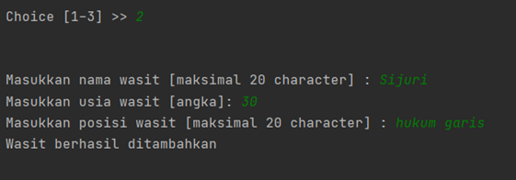
MENU INPUT

Slide 13
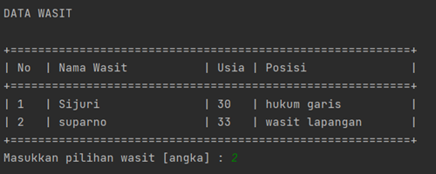
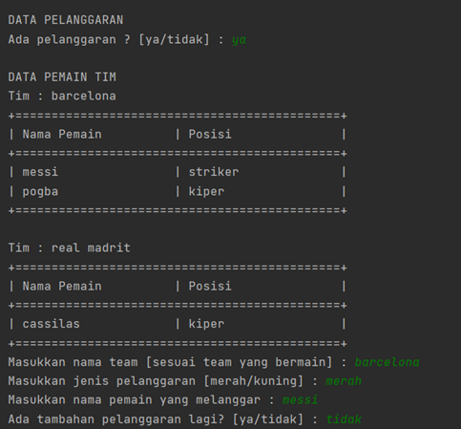
MENU INPUT

Slide 14
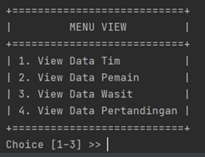
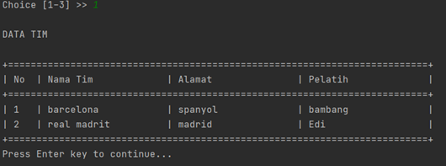
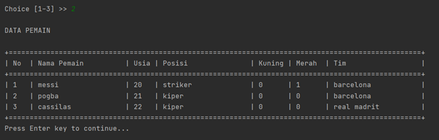
MENU VIEW

Slide 15
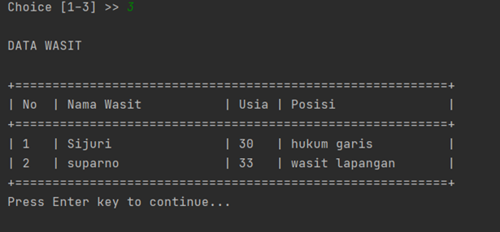
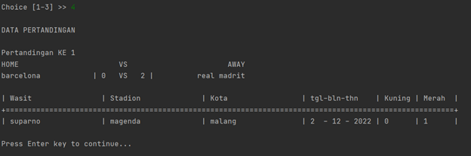
MENU VIEW

Slide 16
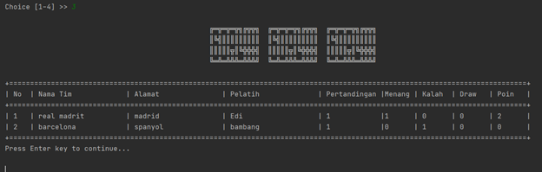
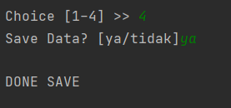
MENU 3 & 4

Slide 17
PEMBAGIAN TUGAS
Centsu
Daniel
Made
Coding JAVA (logical, save, show, tampilan), Paper (latar belakang, alasan, class diagram), PPT
Coding JAVA (logical, input, show, save), Paper (use case, class and modul, tampilan)
Coding JAVA (tampilan), Paper (latar belakang, alasan, teori, dll), PPT

Slide 18
THANKS!

